Slide 1
Математические соревнования как способ популяризации математики
МБОУ гимназия «Перспектива» г.о.Самара
Парфентьева О.Н.

Slide 2
ПОПУЛЯРИЗАЦИЯ
Популяризация любой науки — процесс распространения научных знаний в современной и доступной форме для широкого круга людей (имеющих определенный уровень подготовленности для получения информации).
Задачей популяризатора науки является превращение скучных научных данных в интересную и понятную большинству информацию.

Slide 3
математическое соревнование- форма деятельности учащихся, при которой они стремятся превзойти друг друга в решении различных задач
Математические соревнования можно классифицировать по трѐм основаниям: по форме взаимодействия, по уровню проведения (административный аспект), по дидактическим целям.
По форме взаимодействия соревнования делятся на: индивидуальные – в которых каждый участник играет за себя (личное первенство), демонстрируя собственные достижения в математике. групповые – в которых учащиеся одной возрастной группы и одного учебного коллектива образуют команду, выступающую как единое целое. коллективные – в которых учащиеся разных возрастных групп и одного учебного заведения образуют команду, выступающую как единое целое.

Slide 4
ИНДИВИДУАЛЬНЫЕ СОРЕВНОВАНИЯ
Математическая викторина (устная и письменная) – соревнование, позволяющее учителю выявить, а ученикам продемонстрировать ширину математического кругозора и умение учеников быстро ориентироваться в решении несложных математических задач теоретического и практического характера
Интеллектуальный марафон – соревнование, в процессе которого решается большое количество задач ,при этом темп работы не учитывается, играет роль только число решѐнных и число верно выполненных заданий

Slide 5
7) 1705:155
1)15*19-14*17
2)1648:16
11)206*307
5)60024:4
6)105*209
3)(39+115):(30-16)
8)87-15-19-13
9)15*402-5983
4)104*13-105*12
10)9384:102

Slide 6
групповые классные соревнования
Математическая эстафета – соревнование групп (командный зачёт) в скоростном решении задач, количество которых равно числу участников в команде. Содержание эстафеты составляют типовые математические задачи, реже – задачи повышенной трудности и занимательные задания, рассчитанные на знания программного материала, сообразительность, быстроту выполнения.
Математическая карусель- командное соревнование по решению задач различного уровня сложности

Slide 7
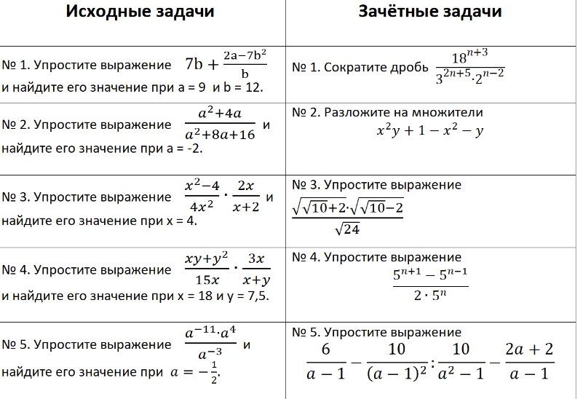
Математическая карусель 8 класс

Slide 8
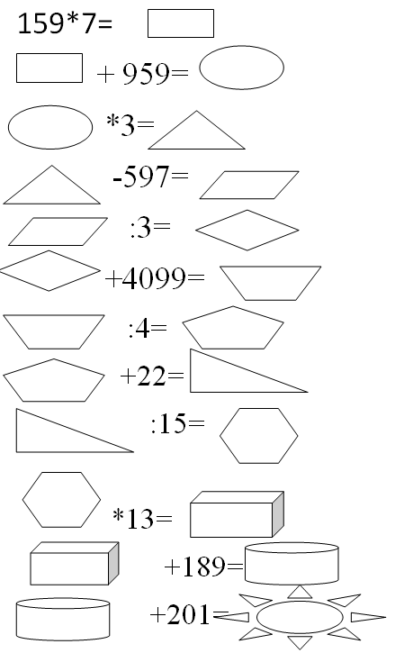
Первый русский учебник математики — «Арифметика» Леонтия Магницкого — был опубликован в … году

Slide 9
КОЛЛЕКТИВНЫЕ СОРЕВНОВАНИЯ
Математическое казино- командное соревнование , где участники могут быть из разных возрастных групп. Задания получают блоками , на решение каждого блока выделяется определенное время, перед сдачей работы жюри команда делает «ставки» на каждую задачу.
Естественнонаучные тематические недели- это цикл мероприятий, пронизанных духом сотворчества, ожиданием чего-то необычного, неординарного, интересного. Они активизируют познавательный интерес учащихся, повышают мотивацию , увлекают интересными делами.

Slide 10
МАТЕМАТИЧЕСКОЕ КАЗИНО

Slide 11
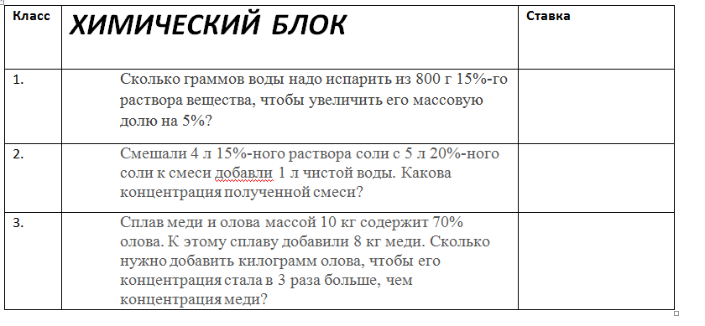

Slide 12
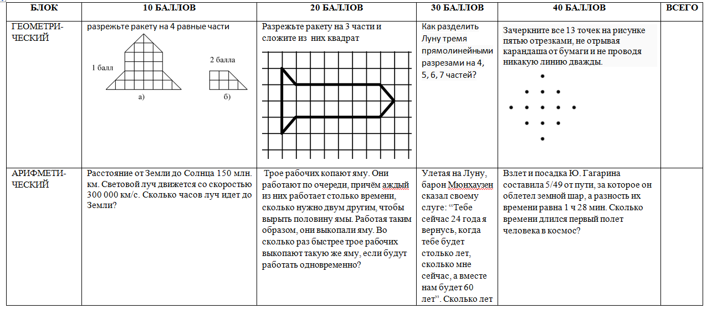
Тематическая неделя «КОСМОС» финал

Slide 13
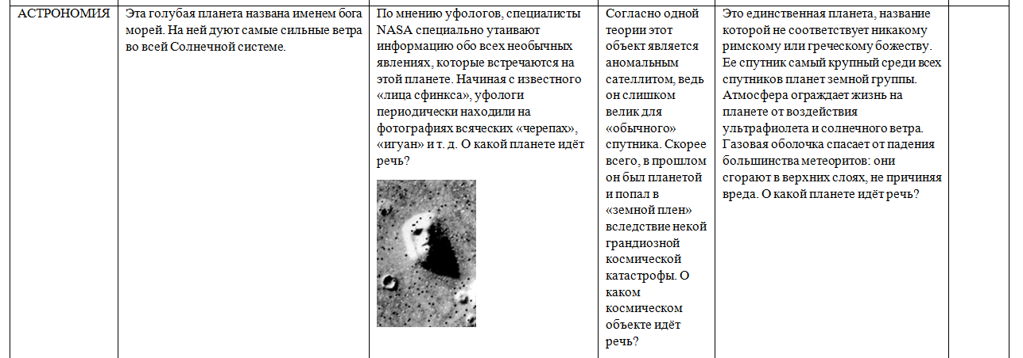

Slide 14
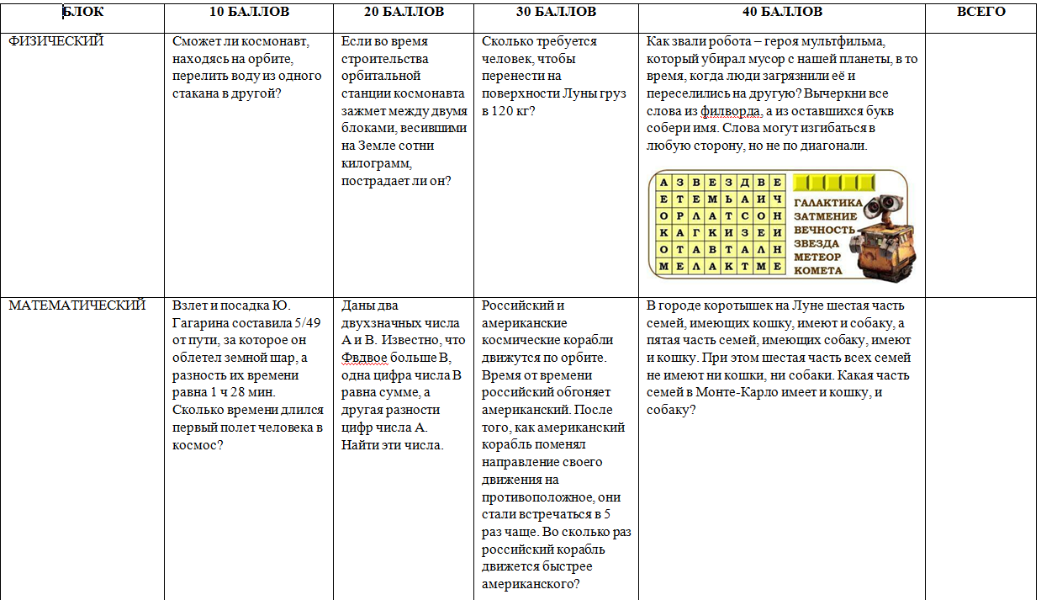

Slide 15
ЗАКЛЮЧЕНИЕ
Самая главная ценность интеллектуальных соревнований по математике очевидна: они разжигают интерес учащихся к предмету.
Помимо стимулирования интереса к математике, они помогают подготовить учеников к конкурентной борьбе. Всевозможные соревнования учат школьников справляться с победами и неудачами, а также учат их тому, что успешный результат требует тренировки.

